Slide 1
Những bức ảnh dưới đây gợi đến vấn nạn nào? Chia sẻ suy nghĩ của em về vấn nạn đó.

Slide 2
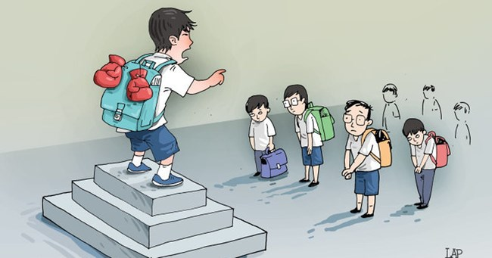
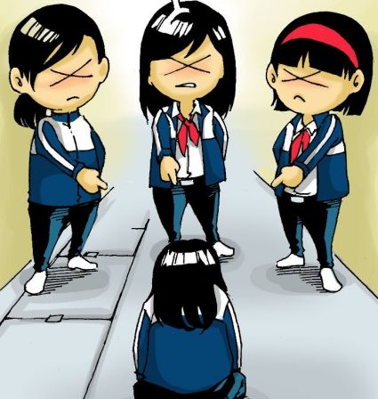
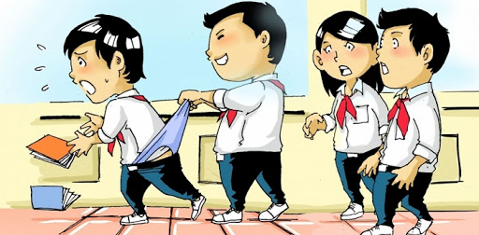

Slide 4
Tiết 9+10: BẮT NẠT
Nguyễn Thế Hoàng Linh

Slide 5
I
Khởi động

Slide 6
Phiếu học tập số 1
Đã bao giờ em chứng kiến cảnh bắt nat, bạo hành diễn ra trong môi trường học đường? Hãy ghi lại một số từ miêu tả cảm xúc của em khi chứng kiến cảnh đó.
Nếu thấy một bạn đang bị các bạn khác bắt nạt, em sẽ làm gì?
…………………………………………………………………………………………………………………………………………………………………………………………………………………………………………………..
…………………………………………………………………………………………………………………………………………………………………………

Slide 7
II
Đọc và tìm hiểu chung

Slide 8
1. Đọc văn bản:
Yêu cầu:
+ Đọc to, rõ và rành mạch
+ Chú ý đọc với giọng vui tươi, hài hước nhưng dứt khoát ở những câu thể hiện thái độ của tác giả với hành động bắt nạt.

Slide 9
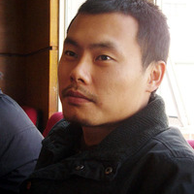
2. Tìm hiểu chung
a. Tác giả:
A
Nguyễn Thế Hoàng Linh (1982)
Quê quán: Hà Nội
B
Sáng tác thơ từ năm 12 tuổi, hiện có “gia tài” là hàng ngàn bài thơ
C
Thơ viết cho trẻ em rất hồn nhiên, ngộ nghĩnh, trong trẻo, tươi vui.
D

Slide 10
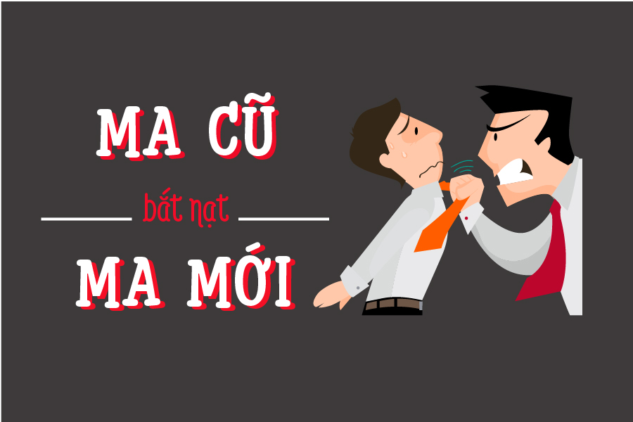
- Xuất xứ: In trong tập thơ “Ra vườn nhặt nắng” sáng tác năm 2017
- Thể thơ: 5 chữ (dễ đọc, dễ nhớ, dễ thuộc)
- Giọng thơ: tự nhiên (lời đối thoại của “tớ”- các bạn) hồn nhiên, vừa có ý vị hài hước, vừa sâu sắc.
BẮT NẠT
- Chủ đề: Hiện tượng bắt nạt
- Nhân vật trữ tình: Tác giả xưng “tớ”
- Phương thức biểu đạt chính: Biểu cảm.
Nhan đề: “Bắt nạt” cậy quyền thế, sức mạnh mà doạ dẫm làm cho người khác phải sợ => Một hiện tượng không hiếm gặp trong cuộc sống.

Slide 11
Phần 1:
Khổ 1, 2, 3, 4: Bắt nạt là xấu lắm
BỐ CỤC
Phần 2:
Khổ 5, 6: Đừng bắt nạt ai cả
Phần 3:
Khổ 7, 8: Cứ đến bắt nạt tớ

Slide 12
III
Tìm hiểu chi tiết văn bản

Slide 13
1, Bắt nạt là xấu lắm (khổ 1+2+3+4)
Tác giả đã đưa ra lời khẳng định gì? Em có nhận xét gì về giọng thơ của tác giả khi đưa ra những khẳng định đó?
Trong khổ thơ số 1, từ “bắt nạt” được lặp lại mấy lần?
Khổ 1:
“Bắt nạt là xấu lắm
Đừng bắt nạt bạn ơi
Bất cứ ai trên đời
Đều không cần bắt nạt.”
- Từ “bắt nạt” được lặp lại 3 lần trong khổ thơ 1
- “Bắt nạt là xấu lắm”
Lời khẳng định tuyệt đối
- “Đừng bắt nạt bạn ơi”
Vừa là lời khuyên, vừa là yêu cầu đề nghị
(câu cầu khiến)
- Giọng điệu: Lời nhắn nhủ đầy tha thiết

Slide 14
1, Bắt nạt là xấu lắm (khổ 1+2+3+4)
Khổ 2,3,4:
“Tại sao không học hát
Nhảy híp- hóp cho hay?
Thời gian trong một ngày
Đâu để dành bắt nạt
Sao không ăn mù tạt
Đối diện thử thách đi ?
Thử kẻ yếu làm gì
Sao không trêu mù tạt ?
Những bạn nào nhút nhát.
Thì là giống thỏ non.
Trông đáng yêu đấy chứ
Sao không yêu, lại còn…?”

Slide 15
1, Bắt nạt là xấu lắm (khổ 1+2+3+4)
Trong khổ thơ thứ 4, tác giả đã sử dụng biện pháp nghệ thuật gì? Nêu tác dụng của biện pháp nghệ thuật đó?
- Thời gian trong một ngày nên để: học hát, học hiphop: Để mỗi ngày thêm vui và tràn ngập sự yêu đời.
Muốn thử thách bản thân thì nên: ăn mù tạt
Muốn thử thách bản thân thì nên làm gì?
Theo tác giả, thời gian trong một ngày nên dùng để làm gì?
Để thử nếm trải vị cay, nồng sốc lên tận mũi, chảy cả nước mắt. Đây cũng chính là cảm giác của người bị bắt nạt (bật khóc, tủi thân)
- Biện pháp so sánh: Bạn nhút nhát - thỏ non
Nhấn mạnh sự đáng yêu, nhỏ bé, cần được đối xử thân thiện,được che chở của các bạn nhút nhát.
- Câu hỏi « Sao không »: được lặp lại 3 lần trong ba khổ thơ.
Nhấn mạnh sự vô lý, không cần thiết của hành động “bắt nạt”.

Slide 16
1, Bắt nạt là xấu lắm (khổ 1+2+3+4)
Em có nhận xét gì về nội dung và giọng điệu của 4 khổ thơ đầu trong bài thơ Bắt nạt?
Nội dung: nhà thơ như muốn thảo luận, tranh luận với kẻ bắt nạt về những hành động vô lí của họ để hướng đến những hành động đẹp đẽ, nhân văn.
Giọng thơ: vừa nhắn nhủ tha thiết vừa ẩn chứa ý vị hài hước.

Slide 17
2, Đừng bắt nạt ai cả
Khổ 5,6:
“Đừng bắt nạt người lớn
Đừng bắt nạt trẻ con
Đừng bắt nạt nước khác
Trên khắp trái đất tròn
Đừng bắt nạt mèo, chó
Đừng bắt nạt cái cây
Đừng bắt nạt ai cả
Vì bắt nạt dễ lây”

Slide 18
- Phép liệt kê các đối tượng được bị bắt nạt:
+ Con người: người lớn, trẻ con.
+ Sự vật: mèo, chó, cái cây.
Trong khổ thơ thứ 5 và 6, tác giả đã sử dụng biện pháp nghệ thuật gì để cho thấy các sự vật bị bắt nạt?
Nạn nhân của việc bắt nạt rất nhiều, có thể là bất cứ ai, từ con người đến loài vật, cây cối, cả đến những quốc gia trên thế giới.
Khái niệm bắt nạt được mở rộng
- “Bắt nạt dễ lây” => Bắt nạt giống như một loại virut, một căn bệnh truyền nhiễm đáng sợ, có khả năng lây lan.
- Điệp ngữ: đừng bắt nạt => lặp lại 6 lần trong hai khổ thơ.
Nhấn mạnh thông điệp rõ ràng, mạnh mẽ: không được,
không nên và không cần bắt nạt bất cứ ai, bất cứ cái gì.

Slide 19
2, Đừng bắt nạt ai cả
Nội dung: Bằng việc liệt kê các đối tượng là nạn nhân của việc bắt nạt, tác giả muốn truyền tải mạnh mẽ thông điệp: không được, không nên, và không cần bắt nạt bất cứ cái gì. Đồng thời nhà thơ cũng nhấn mạnh mức độ lây lan nhanh chóng và nguy hiểm của hành động bắt nạt chẳng khác gì một loại vỉrút hay một căn bệnh truyền nhiễm.
Giọng thơ: dí dỏm, hài hước nhưng cũng vô cùng nghiêm túc khuyên nhủ người bắt nạt.
Em có nhận xét gì về nội dung và giọng điệu của khổ thơ 5,6 trong bài thơ Bắt nạt?

Slide 20
3.Cứ đến bắt nạt tớ
“Bạn nào bắt nạt bạn.
Cứ đưa bài thơ này
Bảo nếu cần bắt nạt
Thì đến gặp tớ ngay.
Cứ đến bắt nạt tớ
Bị bắt nạt quen rồi
Vẫn không thích bắt nạt.
Vì bắt nạt rất hôi!”
Trong 2 khổ thơ cuối, tác giả đã đưa ra lời khẳng định và đề nghị nào?

Slide 21
3.Cứ đến bắt nạt tớ
- Lời khẳng định: Vẫn không thích bắt nạt. Vì bắt nạt rất hôi.
- Lời đề nghị: Cứ đưa bài thơ này. Cứ đến bắt nạt tớ.
Vì tớ sẽ dùng lí lẽ, lời nói để thuyết phục bạn bắt nạt hiểu sự vô lí, vô ích, xấu xí của hành động bắt nạt. Vì tớ đã có kinh nghiệm về việc bị bắt nạt, sẽ biến cách «xử lí» khi gặp tình huống tương tự.
Cách nói sống động, trực quan cũng rất hồn nhiên: bắt nạt vừa «xấu»; lại vừa hôi; nên không ai thích cả, ai cũng cần tránh xa.

Slide 22
3.Cứ đến bắt nạt tớ
Bài thơ kết thúc bằng lời đề nghị của “tớ”, “tớ” sẽ bảo vệ những nạn nhân của hành động bắt nạt bằng những lí lẽ đầy thuyết phục như trong bài thơ.
Giọng thơ mạnh mẽ đáng tin cậy pha lẫn sự hài hước.

Slide 23
Phiếu học tập số 2
Bài thơ bắt nạt ngoài thể hiện thái độ như em vừa nói thì còn thái độ, cảm xúc gì khác? Em hãy tìm những câu thơ thể hiện điều đó? Em hãy lí giải tại sao tác giả lại có thái độ như vậy?
Bắt nạt người khác là hành vi như thế nào? Với những người có hành vi đó, ta cần thể hiện thái độ ra sao ?

Slide 24
THINK – PAIR - SHARE
Tình huống bị bắt nạt:
Em im lặng chịu đựng, chống lại kẻ bắt nạt hay chia sẻ và tìm trợ giúp từ bạn bè, thầy cô, gia đình?

Slide 25
THINK – PAIR - SHARE
Tình huống chứng kiến chuyện bắt nạt:
Em thờ ơ, không quan tâm, “vào hùa” cổ vũ hay can ngăn kẻ bắt nạt và bênh vực nạn nhân bị bắt nạt?

Slide 26
THINK – PAIR - SHARE
Tình huống mình là kẻ bắt nạt:
Em coi đó là chuyện bình thường, thậm chí là một cách khẳng định bản thân hay nhận ra đó là hành vi xấu cần từ bỏ, cảm thấy ân hận và xin lỗi người mà mình đã bắt nạt?

Slide 27
4. Bài học
* Các tình huống:
Bị bắt nạt
Chứng kiến cảnh bắt nạt
Bắt nạt người khác
Lên tiếng
Bênh vực
Từ bỏ

Slide 28
IV
Tổng kết

Slide 29
Nội dung
Nghệ thuật
Bài thơ nói về hiện tượng bắt nạt – 1 thói xấu cần phê bình và loại bỏ. Mỗi người cần có thái độ đúng đắn trước hiện tượng bắt nạt, xây dựng môi trường học đường an toàn, hạnh phúc
Thể thơ 5 chữ
Giọng điệu hồn nhiên, dí dỏm, thân thiện giúp câu chuyện dễ tiếp nhận và thể hiện cái nhìn thân thiện, bao dung.

Slide 30
Bài 1: hãy tìm những câu thơ, khổ thơ trong bài “Bắt nạt” có đề cập đến các vấn đề sau:
V
Vấn đề được đề cập | Câu thơ/ Khổ thơ
Bạo lực học đường giữa các học sinh
Chiến tranh giữa các quốc gia
Ứng xử giữa con người với nhau
Ứng xử của con người với thế giới xung quanh
Sau hàng loạt vấn đề được đề cập, tác giả bài thơ khuyên con người nên ứng xử thế nào?
Khổ 1,2,3,4
Đừng bắt nạt nước khác/ Trên khắp trái đất tròn
Bài tập vận dụng
Đừng bắt nạt người lớn
Đừng bắt nạt trẻ con
Khổ 6
Tác giả bài thơ khuyên con người nên ứng xử thân ái, đoàn kết, không áp bức, gây tổn thương nhau.

Slide 31
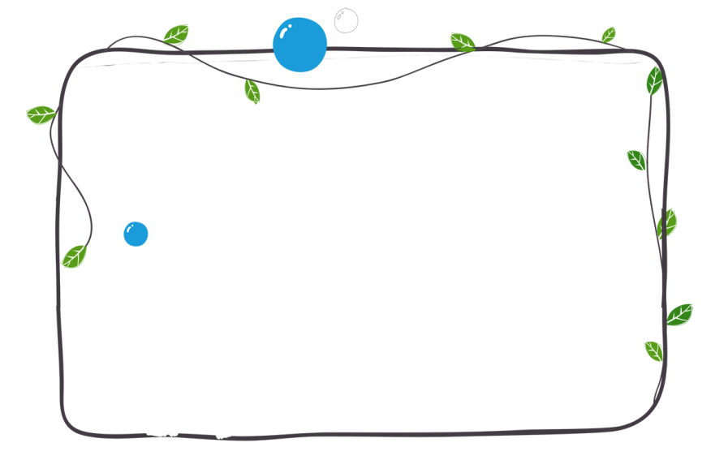
Bài 2: Em hãy viết đoạn văn trình bày suy nghĩ của em về hiện tượng bắt nạt ở trường học:
Gợi ý:
Hình thức: đoạn văn
Nội dung: suy nghĩ về hiện tượng “bắt nạt” ở trường học
+ Biểu hiện
+ Hậu quả
+ Mong muốn
+ Lời khuyên

Slide 32
Tạm biệt các em!

